Slide 1
LAP Ausbildung am BG/BRG Weiz
Applikationsentwicklung – Coding
IT-Technik - Systemtechnik
IT-Technik - Betriebstechnik

Slide 2
Vorteile
Fertige Berufsausbildung mit Matura (vs. Lehre mit Matura)
Vorweis einer Praxis
Verdienstmöglichkeit
Große Nachfrage von IT-Fachkräfte in verschiedenen Branchen
Vorkenntnisse für Studium und Beruf

Slide 3
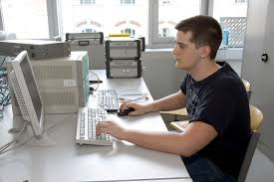
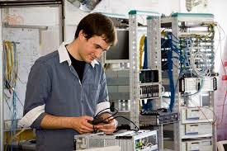
Übersicht www.it-lehre.wien
https://www.berufslexikon.at
https://www.berufslexikon.at
Applikationsentwicklung
Betriebstechnik
Systemtechnik
Grundkenntnisse der Programmierung
Netzwerk- und Hardwaregrundlagen
Erstellen einer Software mit Datenbankzugriff
Verschiedene Algorithmen
Verwenden von verschiedenen Programmiersprachen (Java, C#, SQL, Javascript, PHP, usw.)
Objektorientierte Programmierung
Fehlersuche und -behebung
Dokumentation
Vorgang im Unternehmen
weniger Kundenkontakt
Hardwaretechnik
lfd. Hardware testen, tauschen
Planen, Testen mit Applikationsentwickler
Definiert HW, Fehler korrigieren
Firewall, OSI-Modell
Netzwerkgrundlagen, Sicherheit
Dokumentation
Externe Tätigkeiten
Kundenkontakt
Netzwerkkomponenten wie Router, Server, Proxys und Switch
VLAN konfigurieren
Leistungsfähigkeit der HW
Plant und Konfiguriert
ISO / OSI-Modell
Netzwerkgrundlagen, Sicherheit
Dokumentation

Slide 4
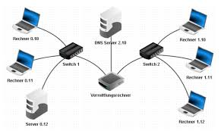
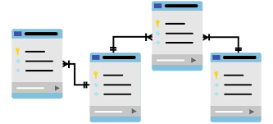
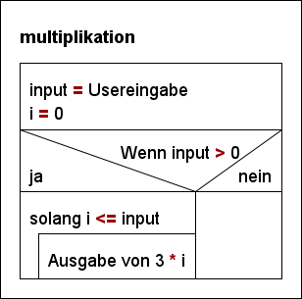
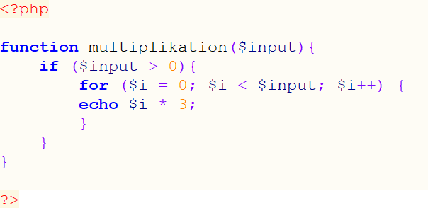
Vorbereitungskurse
Netzwerk- und Hardwaregrundlagen
Datenbanken
Programmieren Grundlagen
Dynamische Webseiten mit Datenbankanbindung (C#, MSSQL, PHP) Schnittstellen zu Datenbanken
Windows Server verwalten und konfigurieren (IT-Techniker)

Slide 5
Vorbereitungsangebote
Vorbereitungstage in Berufsschule Eibiswald
Vorbereitungskurse
Fachgespräche in der Schule mit Prüfer

Slide 6
Voraussetzungen
Matura
BG od. BRG
12 Monate Praxis
Zulassung

Slide 7
Praxistätigkeit
Anfragen bei diversen Firmen im IT-Bereich oder ähnliche Tätigkeit
Einstellung als Praktikant je nach Kollektivvertrag
12 Monate können aufgeteilt werden:
In den Sommermonaten
oder/und nach der 8. Klasse
Praktikumsplätze Datenbank https://lehrbetriebsuebersicht.wko.at/
Praktikabörse
Anfrage direkt bei Firmen (z.B. Siemens, Knapp, Maschinenfabrik Andritz, Computerhaus Weiz)
Möglichkeiten von Schnupperpraktikum

Slide 8
Prüfung
Applikationsentwicklung – Coding | IT-Technik - Systemtechnik IT-Technik - Betriebstechnik
Theoretische Prüfung (ca. 60min)
Programmieren Projekt (8 Std.) | Netzwerktechnik Projekt (8 Std.)
Fachgespräch (10min.) | Fachgespräch (10min.)

Slide 9
Kosten
€ 35,00 Bearbeitungsgebühr Ausnahmsweise Zulassung
€ 103,00 Prüfungstaxe LAP
€ 37,00 Materialkosten (gilt nur für IT-Technik)

